Slide 1
非线性科学与复杂系统
绪论
http://125.217.162.13/lesson/NonlinearScience

Slide 2
绪论
决定论
  拉普拉斯：我们可以把宇宙现在的状态视为其过去的因以及未来的果。如果一个智能知道某一刻所有自然运动的力和所有自然构成的物件的位置，假如他也能够对这些数据进行分析，那宇宙里最大的物体到最小的粒子的运动都会包含在一条简单公式中。对于这智者来说没有事物会是含糊的，而未来只会像过去般出现在他面前
  庞加莱：三体运动中，确定性的动力学方程具有不确定的复杂行为
非决定论
  概率论：量子力学
    爱因斯坦：不相信上帝在抛骰子
  混沌论：非线性科学
    6个主要领域：混沌，分形，模式形成，孤立子，元胞自动机，复杂系统
  。如果一个智能知道某一刻所有自然运动的力和所有自然构成的物件的位置
  ，假如他也能够对这些数据进行分析
  ，那宇宙里最大的物体到最小的粒子的运动都会包含在一条简单公式中
  。对于这智者来说没有事物会是含糊的，而未来只会像过去般出现在他面前
绪1/4

Slide 3
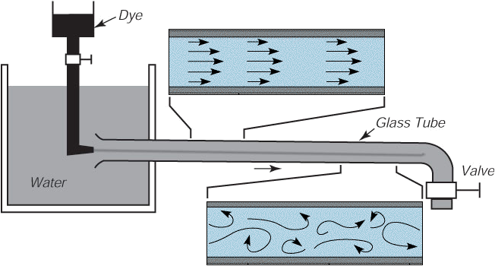
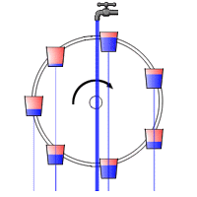
绪论
非线性科学
  著名的实验
    雷诺的湍流实验
    洛伦兹的水轮实验
    磁混沌摆
    声学混沌
  混沌：是决定性动力学系统中出现的一种貌似随机的运动，本质是系统的长期行为对初始条件的敏感性
  分形：一个几何形状，可以分成数个部分，且每一部分都近似地是整体缩小后的形状
L
y
x
d
r
绪2/4

Slide 4


绪论
真实的世界
  除了有序和稳定，还有更多的未知
  自然界的完整描述必须包括复杂行为
    揭示了简单性和复杂性之间的关系
    世界遵循着确定的基本物理法则，但又表现为无序、复杂和不可预知
    可预知性是罕见的，只存在于想象中的理想状态
    复杂性存在于世界的各个层面，先天局限存在于我们对未来的理解
    揭示了将复杂现象简化的可能
绪3/4
Notes:
知道得越多，未知的缺更多
在混沌现象发现的早期，大多数科学家还认为这是白日做梦
有人甚至将混沌并列于量子力学和相对论，作为上世纪的最伟大发现一

Slide 5
绪论
  非线性科学是现代科学的重要成就之一
    主要来自于物理、数学和计算机技术的结合
    消除决定论和概率论两大对立体系之间的鸿沟
    复杂系统更符合客观实际的理论基础
    20世纪数理科学所做的意义最为深远的贡献之一
    跨越物理、化学、生物、地理等学科界限
  其它非线性现象
    木星大红斑
    滴水龙头
    布尼莫维奇的台球
    Belousov-Zhabothsky振荡化学反应
    Walter的健康/濒临死亡受试者的心电图
……
绪4/4

